Slide 1
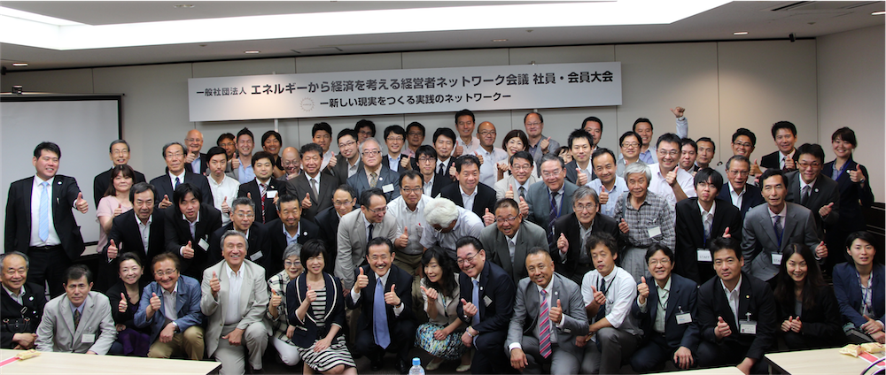
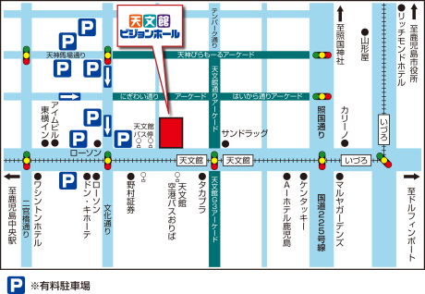
エネ経会議×パワーシフト勉強会in鹿児島
「経済」と「エネルギー」を
地域でまわす実践と可能性
「エネルギーから経済を考える経営者ネットワーク会議（エネ経会議）」は、地域を中心の活動とし、経済活動の一翼を担っている中小企業の経営者の集まりです。
2016年からはじまった電力小売全面自由化を機に、各地に地域電力会社が誕生し、電力をツールとして地域の資源や経済を循環させようという取り組みが広がっています。
小田原の実践例に学び、鹿児島での可能性についてディスカッションします。
2017月10月20日（金）13:45～16:30
天文館ビジョンホール ６Fホール
１．基調講演
「小田原で実践！再生可能エネルギーと地域経済」 鈴木悌介（鈴廣蒲鉾副社長／エネ経会議代表理事）
２．「企業が再エネ重視の地域電力を選ぶ意味」 吉田明子（FoE Japan／パワーシフト・キャンペーン）
３．「鹿児島発・地域電力の挑戦」
及川斉志（太陽ガス株式会社）
４．「地域とともに新しい電力インフラの形をめざす
自然電力の挑戦」
川島悟一(自然電力)
５.質疑とパネル討議
コーディネート：鈴木悌介
パネリスト： 吉田明子、及川斉志、川島悟一 大脇唯真（エネ経会議 理事）
大山靖文 (株式会社パスポート)
参加費： 2000円
お申込み： エネ経会議ウェブサイトより要申込 （当日受付可）
お問合せ： エネ経会議事務局 suzu@air.ocn.ne.jp （担当 事務局長 小山田大和）
主催：（一社）エネルギーから経済を考える経営者ネットワーク会議 http://enekei.jp/
協力：パワーシフト・キャンペーン http://power-shift.org/

